Slide 1
Réunion mensuelle des partenaires d’accueil Caf
07/10/22

Slide 2
Ordre du jour
Les motifs de suspension de dossier
Estime – Pôle Emploi
Point sur l’aide de solidarité
Violences conjugales : orientation Caf
Nos canaux de contacts
Questions diverses

Slide 3
Les motifs de suspension de dossier

Slide 4
Les motifs de suspension de dossier
En cas de non retour de documents papiers en lien avec un ou des contrôle(s) de situation « contrôle sur pièce »
En cas de multiples retours de documents avec la mention « Pli non distribuable »
En cas de doute ou changement de situation familiale, pouvant impacter les prestations versées soumises à conditions de ressources.

Slide 5
Estime – Pôle Emploi

Slide 6
Estime – Pôle emploi
https://estime.pole-emploi.fr
Objectifs :
Anticiper l’évolution de ses ressources
Découvrir les aides potentielles
Gagner du temps

Slide 7
Point sur l’aide de solidarité

Slide 8
Aide exceptionnelle de solidarité
49 794 allocataires bénéficiaires le 15/09, pour un montant de 6,2 millions d’euros
Un programme de rattrapage a eu lieu le 6 octobre2022
Un dernier ciblage de dossier aura lieu fin octobre pour une mise en paiement (ou indu) au 4 novembre
Pour les bénéficiaires uniquement de prime d’activité, il est prévu un versement unique de l’aide exceptionnel de solidarité vers le 5 novembre. Les montants restent à confirmer.
Rappel : L’aide est non imposable et ne doit pas être déclarée dans les déclarations trimestrielles Caf.

Slide 9
Violences conjugales : orientation Caf

Slide 10
La prise en charge des situations de violences conjugales
Lors d'une demande D’Allocation Soutien Familiale avec
SIGNALEMENT D'UNE SITUATION DE VIOLENCE CONJUGALE
Une alerte est créée au service action sociale
Prise en charge de la demande pour notre service dédié au traitement de l’ ASF
Prise en charge par un travailleur social de la CAF 86
Un appel téléphonique est réalisé par un travailleur social sous 72h avec un 2ème appel annoncé (en cas de non-réponse)
+
contacts utiles (croix rouge, CIDFF…..)
Relance téléphonique
Notes:
Si une personne évoque une situation de violence conjugale avec enfant a charge =dans tous les cas vous pouvez nous les orienter
Point les afi => PEM a demander en subvention

Slide 11
Les travailleurs sociaux sont là pour accompagner tous les parents (gardiens et non gardiens, en garde alternée) à gerer cet évènement de vie.
Ils accompagnent sur les questions autour :
Du budget,
Du logement,
De la résidence des enfants,
des démarches juridiques
Pour prendre un rendez vous :
05 49 03 16 50
cohesionsociale@caf86.caf.fr

Slide 12
Nos canaux de contact

Slide 13
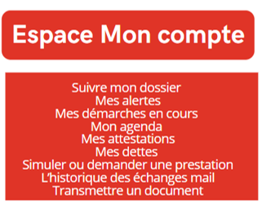
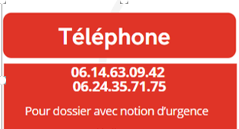
NOUS CONTACTER
Accompagnement Social
Pour prendre un rendez vous avec travailleur social
cohesionsociale@caf86.caf.fr
05 49 03 16 50
Notes:
question

Slide 14
Questions diverses

Slide 15
Calendrier des prochaines réunions
4 Novembre
2 décembre
6 janvier
3 février
3 mars

Slide 16
Merci pour votre participation

